Slide 1
第三章 集成门电路与触发器
第 三 章
集 成 门 电 路 与 触 发 器

Slide 2
3.3.2 TTL集成逻辑门电路
一. 典型TTL与非门
二. 其他功能的TTL门电路
三. 两种特殊的门电路

Slide 3
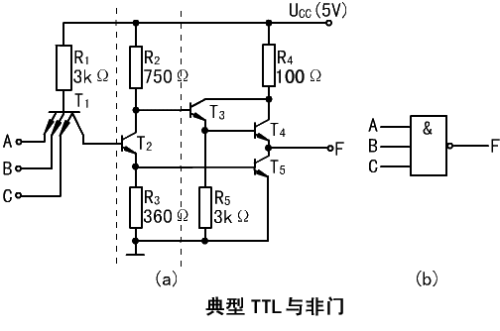
第三章 集成门电路与触发器
一. 典型TTL与非门
1. 电路结构及工作原理
(1) 电路结构
典型TTL与非门电路图及相应逻辑符号如右图所示。
该电路可按 图中虚线划分为三部分：
输入级 —— 由多发射极晶体管T₁和电阻R₁组成；
中间级 —— 由晶体管T₂和电阻R₂、R₃组成；
输出级 —— 由晶体管T₃、T₄、T₅和电阻R₄、R₅组成。

Slide 4
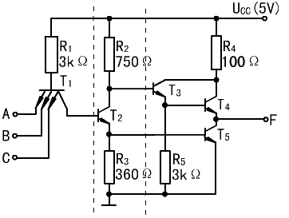
第三章 集成门电路与触发器
(2) 工作原理
输入级由多发射极晶体管T₁实现逻辑“与”的功能；
中间级由T₂的集电极和发射极输出两个相位相反的信号分别控制T₃和T₅ ；
输出级由T₃、T₄、T₅组成推拉式输出电路，用以提高电路的带负载能力、抗干扰能力和响应速度。
逻辑功能分析如下：
※ 输入端全部接高电平(3.6V)：电源U_{cc}通过R₁和T₁的集电结向T₂提供足够的基极电流，使T₂饱和导通。T₂的发射极电流在R₃上产生的压降又使T₅饱和导通，输出为低电平(≈0.3V)。
实现了“输入全高 ，输出为低”的逻辑关系

Slide 5
第三章 集成门电路与触发器
※当有输入端接低电平(0.3V)时：输入端接低电平的发射
结导通，使T₁的基极电位U_{b1}=0.3V+0.7V=1V。该电压作用于T₁的集电结和T₂、T₅的发射结上，不可能使T₂和T₅导通，即T₂、T₅均截止。
由于T₂截止，电源U_{CC}通过R₂驱动T₃和T₄管，使之工作在导通状态，电路输出为高电平(≈3.6V)。通常将电路的这种工作状态称为截止状态，它实现了“输入有低，输出为高”的逻辑功能。
综合上述，当输入A、B、C均为
高电平时，输出为低电平(≈0V)；当
A、B、C中至少有一个为低电平时，输出为高电平(≈3.6V)。
输出与输入之间为“与非”逻辑，即
F = A · B · C

Slide 6
第三章 集成门电路与触发器
2. 主要外部特性参数
1）输出高、低电平
(1) 输出高电平V_{OH} ：输出高电平V_{OH}是指至少有一个输入端接低电平时的输出电平。V_{OH}的典型值是3.6V。产品规范值为V_{OH}≥2.4V。
(2) 输出低电平V_{OL}：输出低电平V_{oL}是指输入全为高电平时的输出电平。V_{OL}的典型值是0.3V，产品规范值为V_{OL}≤0.4V。

Slide 7
第三章 集成门电路与触发器
2）开门电平与关门电平
(3) 开门电平V_{O N} ：它表示使与非门开通的最小输入电平。
V_{ON}的产品规范值为V_{ON}≤1.8V。开门电平的大小反映了高电平抗干扰能力，V_{ON} 愈小，在输入高电平时的抗干扰能力愈强。
(4) 关门电平V_{OFF} ：它表示使与非门关断所允许的最大输入电平。
V_{OFF} 的产品规范值V_{OFF}≥0.8V。关门电平的大小反映了
低电平抗干扰能力，V_{OFF}越大，在输入低电平时的抗干扰能
力越强。

Slide 8
第三章 集成门电路与触发器
3）扇入、扇出系数
(5) 扇入系数N_{i} ：是指与非门允许的输入端数目。
一 般Ni为2～5，最多不超过8。当应用中要求输入端数目
超过N_{i}时，可通过分级实现的方法减少对扇入系数的要求。
(6) 扇出系数N_{o}：是指与非门输出端连接同类门的最多个数。它反映了与非门的带负载能力，一般N_{o}≥8。
扇入和扇出是反映门电路互连性能的指标。

Slide 9
第三章 集成门电路与触发器
4）输入短路电流和输入漏电流
(7) 输入短路电流I_{iS}：输入短路电流I_{Is}是指当与非门的某一个输入端接地而其余输入端悬空时，流过接地输入端的电流。
在实际电路中，I_{iS}是流入前级与非门的灌电流，它的大小将直接影响前级与非门的工作情况。输入短路电流的产品规范值I_{iS}≤1.6mA。
(8) 高电平输入电流I_{iH}：高电平输入电流I_{iH}是指某一输入端接高电平，而其他输入端接地时，流入高电平输入端的电流，又称为输入漏电流。 一般I_{iH}≤50μA。

Slide 10
第三章 集成门电路与触发器
(9) 平均传输延迟时间t_{pd}
通常将从输入波上沿中点到输出波下沿中点的时间延迟称为导通延迟时间t_{pdL}；从输入波下沿中点到输出波上沿中点的时间延迟称为截止延迟时间t_{pdH}。平均延迟时间定义为
t_{pd} = ( t_{pdL}+ t_{pdH} )/2
平均延迟时间是反映与非门开关速度的一个重要参数。
T_{pd}的典型值约10ns ，一般小于40ns。

Slide 11
第三章 集成门电路与触发器
(10)平均功耗P：平均功耗是当与非门空载时电源总电流I_{CC}和电源电压U_{CC}的乘积。
输出为低电平时的功耗称为空载导通功耗P_{ON}，输出为高电平时的功耗称为空载截止功耗P_{OFF} ，P_{ON}大于P_{OFF} 。
平均功耗 P =(P_{ON} + P_{OFF})/2
一般P＜50mW,如74H系列门电路平均功耗为22mW。

Slide 12
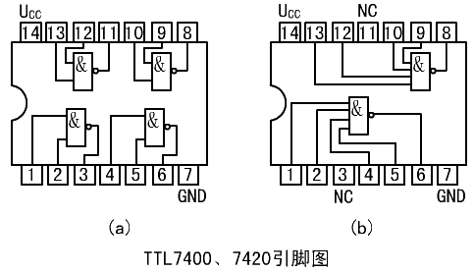
第三章 集成门电路与触发器
3. TTL与非门集成电路芯片
TTL与非门集成电路芯片种类很多，常用的TTL与非门集成电路芯片有7400和7420等。
7400的引脚分配图如图(a)所示；7420的引脚分配图如图(b)所示。
图中，U_{CC}为电源引脚，GND为接地脚，NC为空脚。

Slide 13
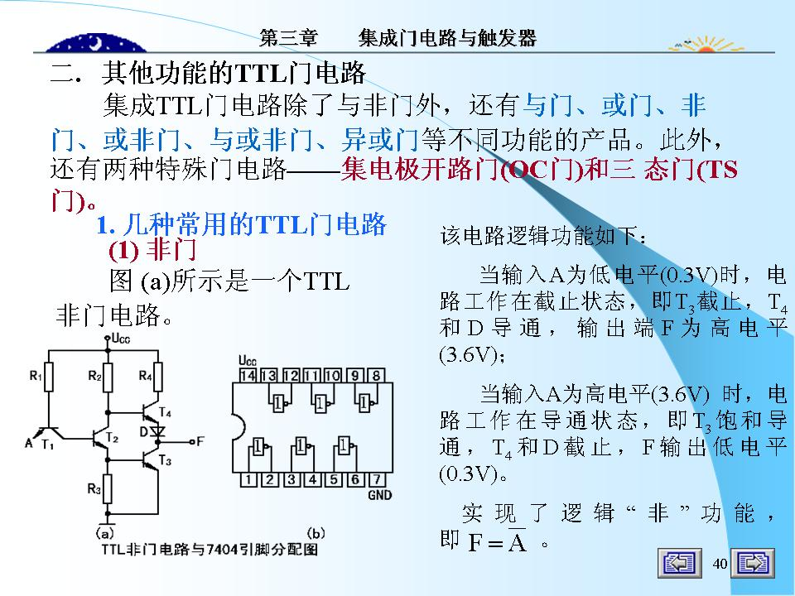

Slide 14
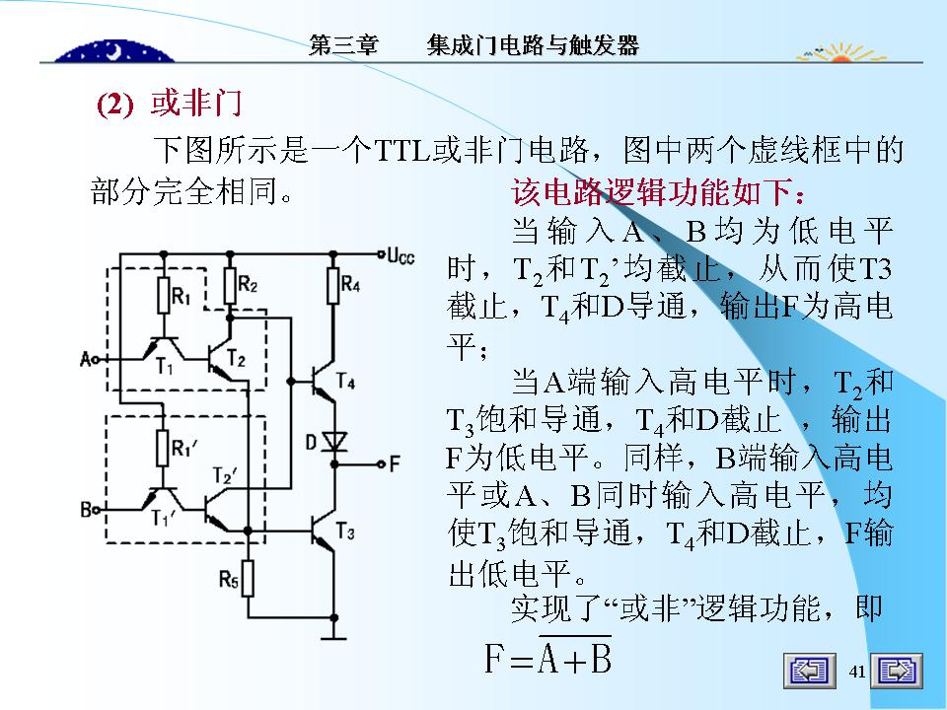

Slide 15
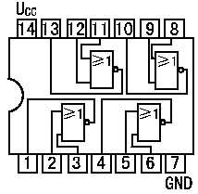
第三章 集成门电路与触发器
常用的TTL或非门集成电路芯片有2输入4或非门7402等。7402的引脚分配图如下图所示。

Slide 16
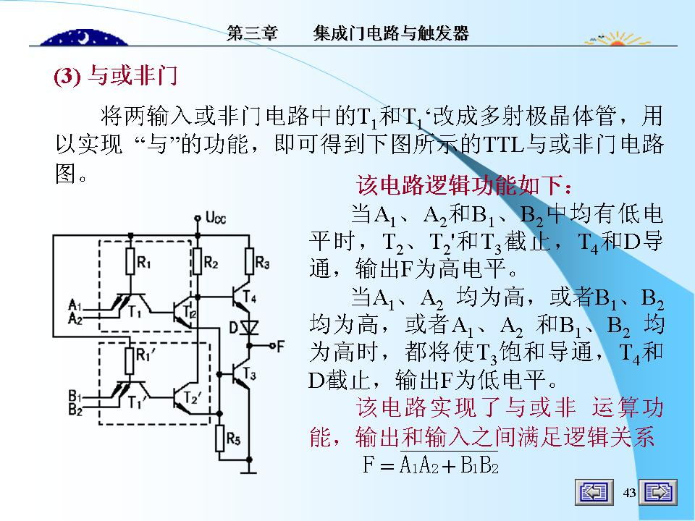

Slide 17
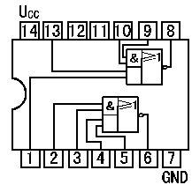
第三章 集成门电路与触发器
常用的TTL与或非门集成电路芯片7451的引脚排列图如下图所示。

Slide 18
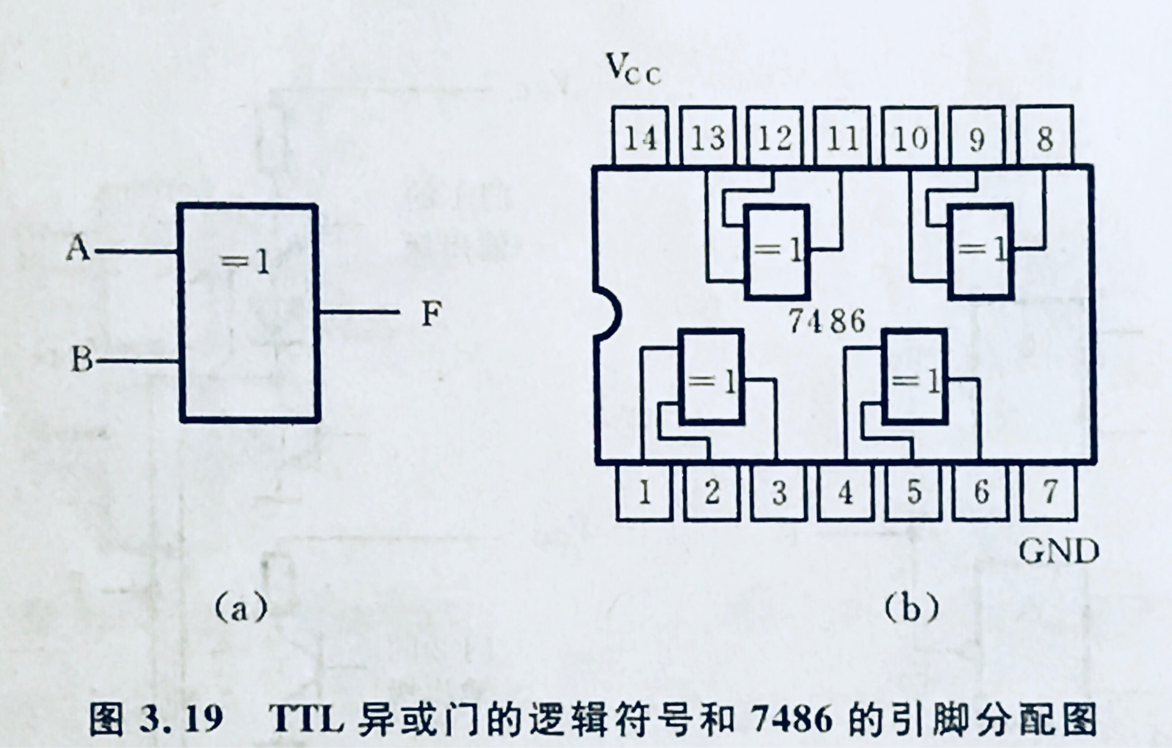
（4）异或门

Slide 19
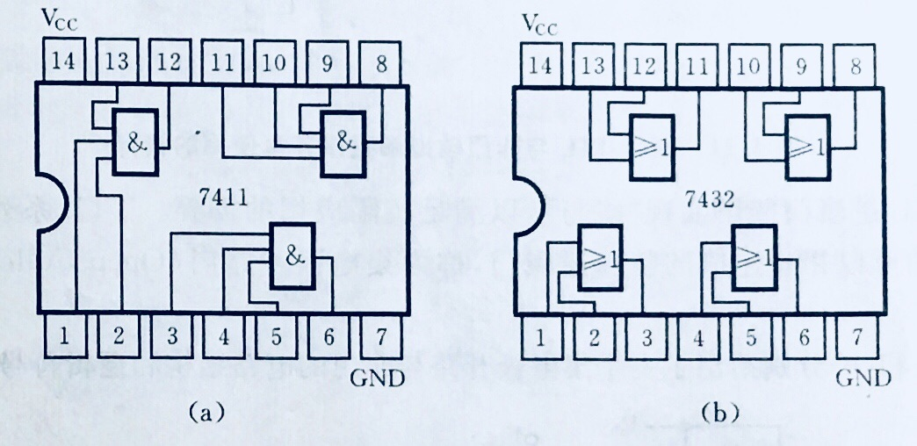
（5）与门、或门

